Slide 1
GENERATIVE AI
WEEK-6
Asst.Prof.Dr.Murat ŞİMŞEK

Slide 2
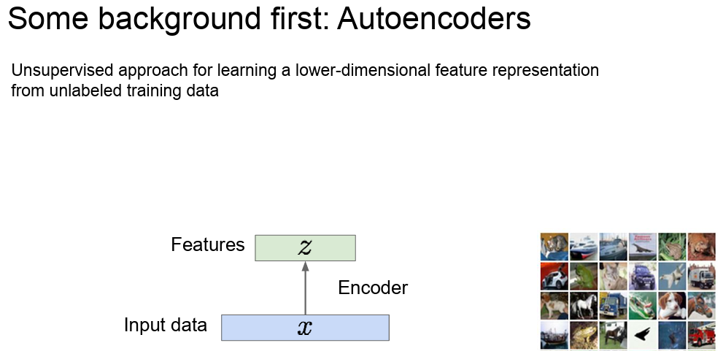
Variational Autoencoders (VAE)

Slide 3
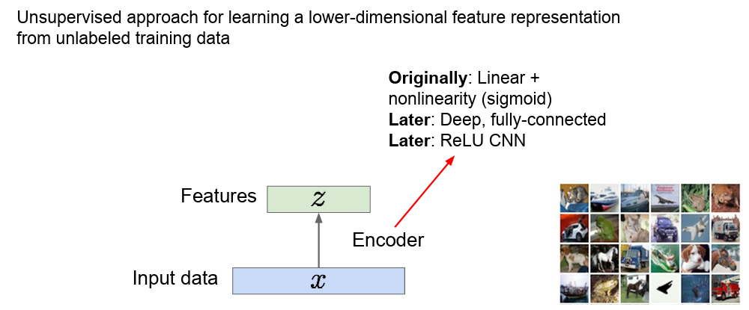
Variational Autoencoders (VAE)

Slide 4
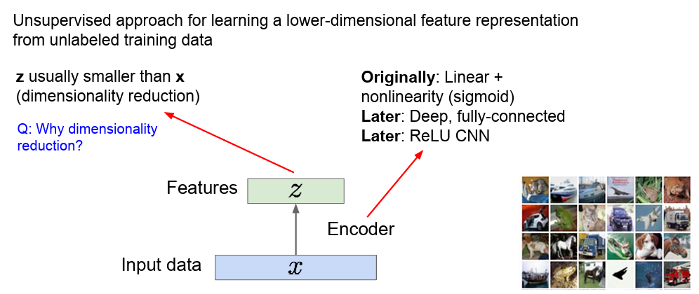
Variational Autoencoders (VAE)

Slide 5
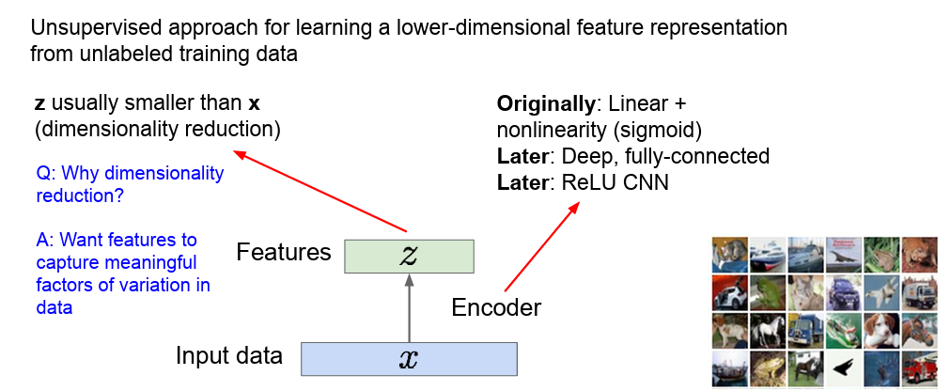
Variational Autoencoders (VAE)

Slide 6
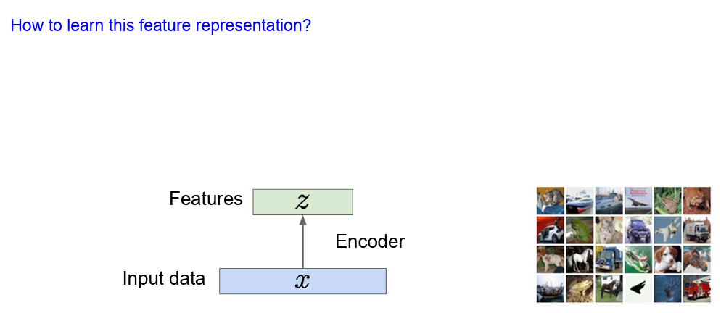
Variational Autoencoders (VAE)

Slide 7
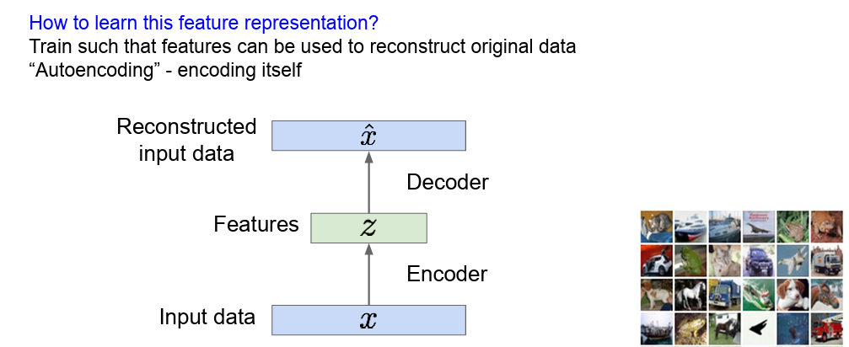
Variational Autoencoders (VAE)

Slide 8
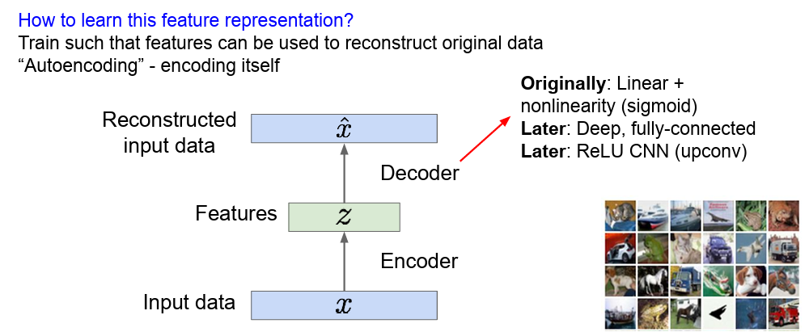
Variational Autoencoders (VAE)

Slide 9
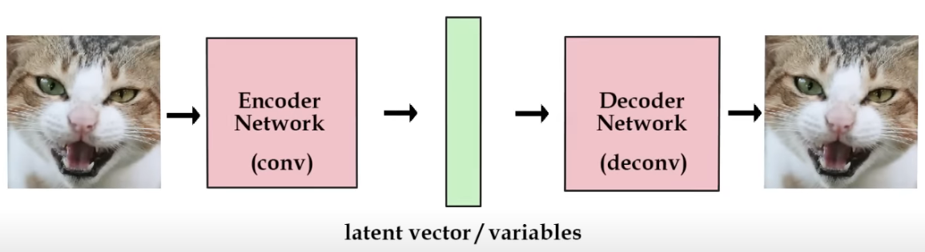
Variational Autoencoders (VAE)

Slide 10
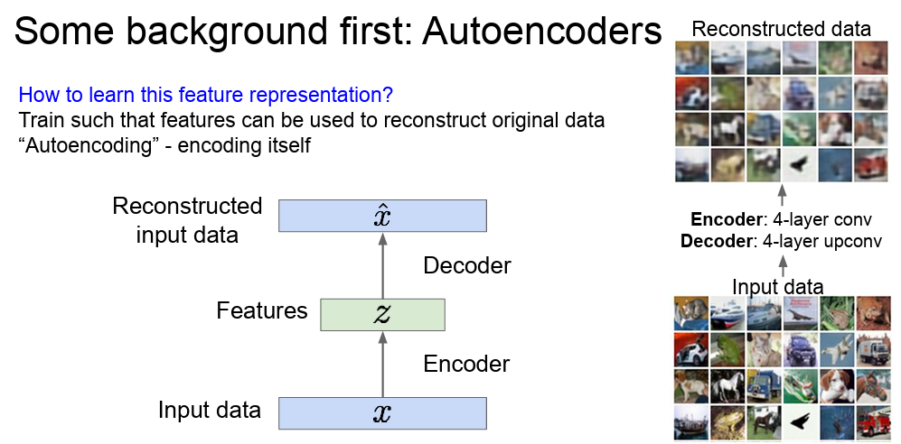
Variational Autoencoders (VAE)

Slide 11
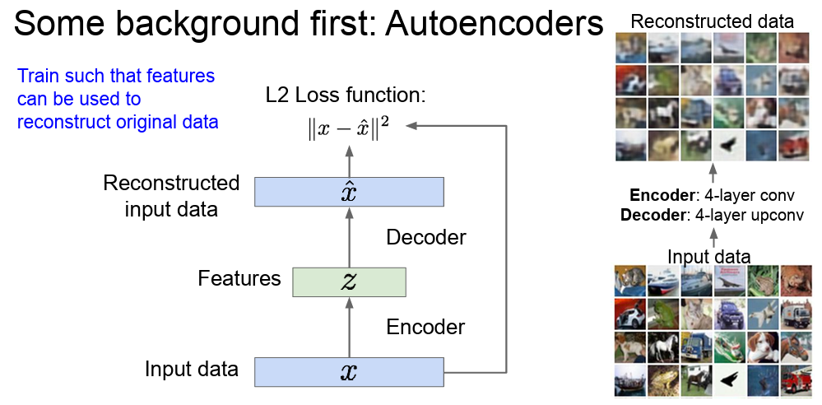
Variational Autoencoders (VAE)

Slide 12
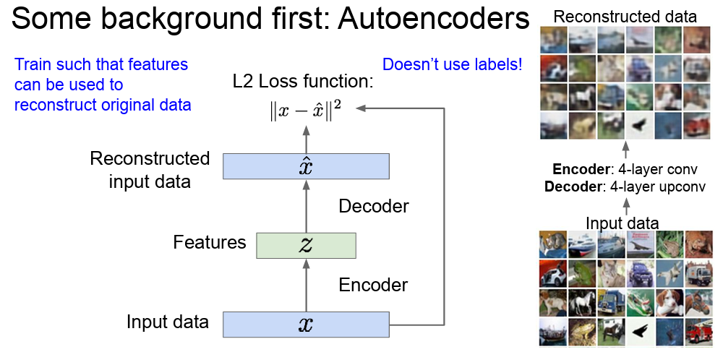
Variational Autoencoders (VAE)

Slide 13
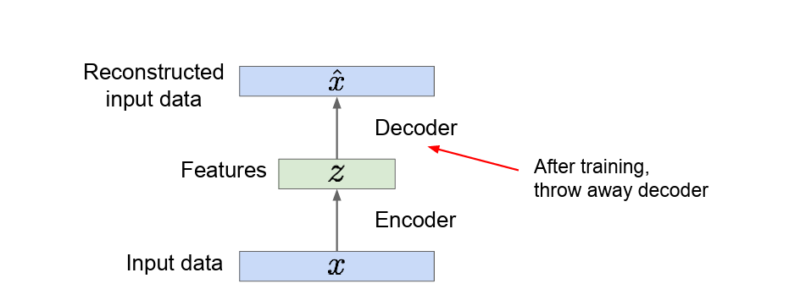
Variational Autoencoders (VAE)

Slide 14
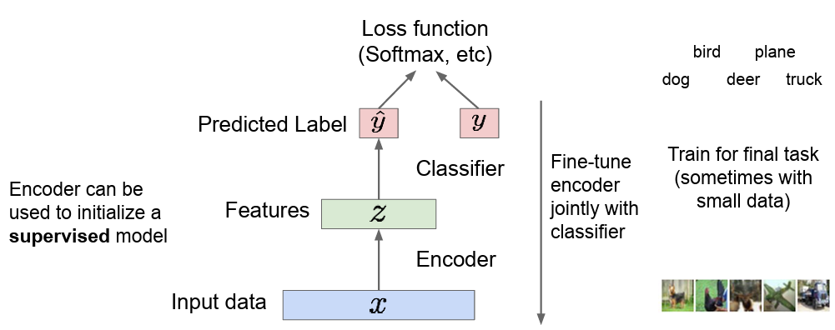
Variational Autoencoders (VAE)

Slide 15
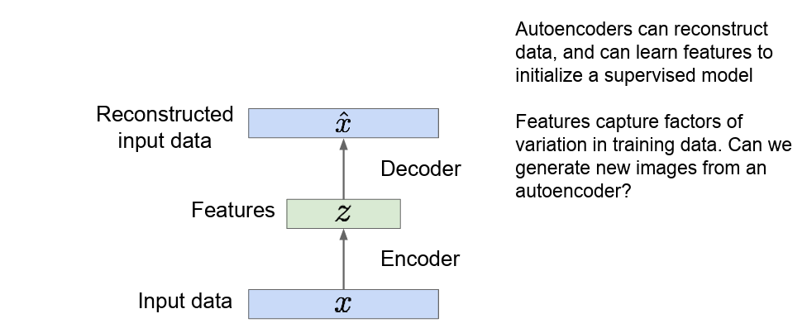
Variational Autoencoders (VAE)

Slide 16
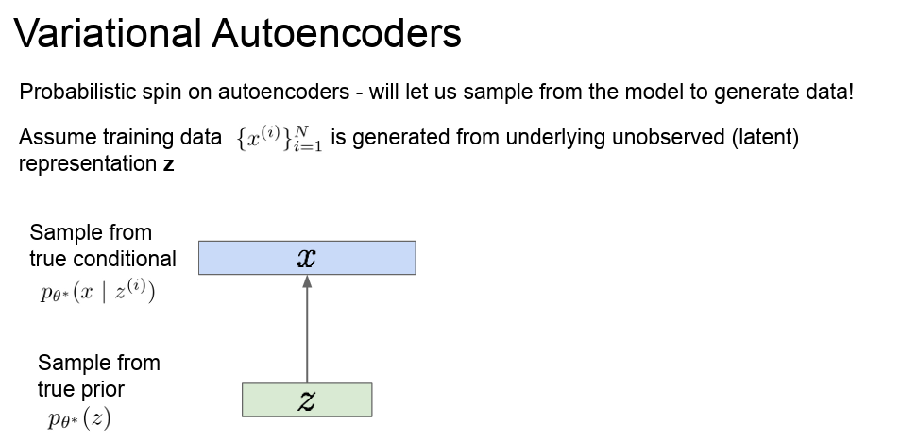
Variational Autoencoders (VAE)

Slide 17
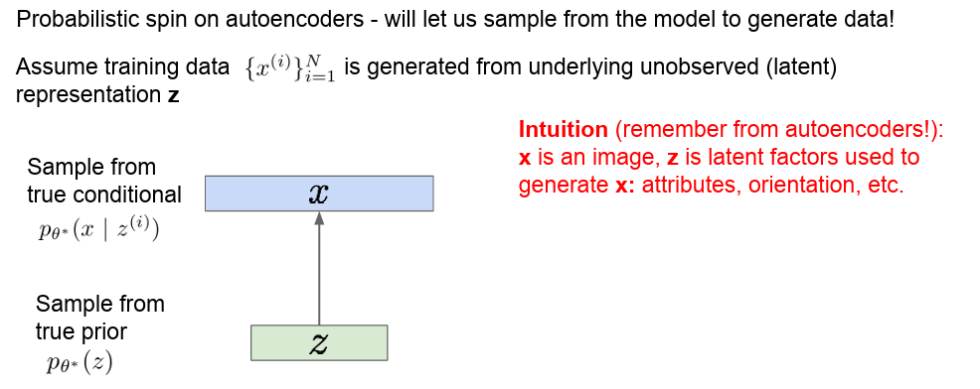
Variational Autoencoders (VAE)

Slide 18
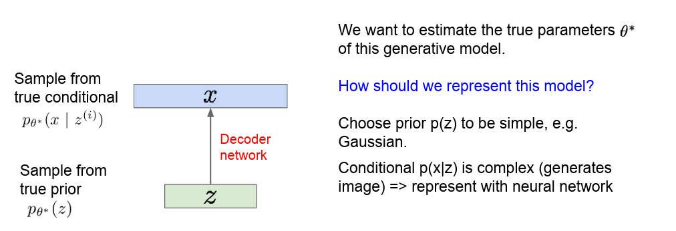
Variational Autoencoders (VAE)

Slide 19
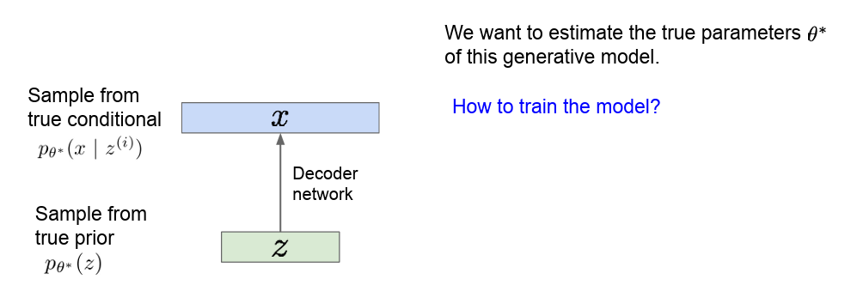
Variational Autoencoders (VAE)

Slide 20
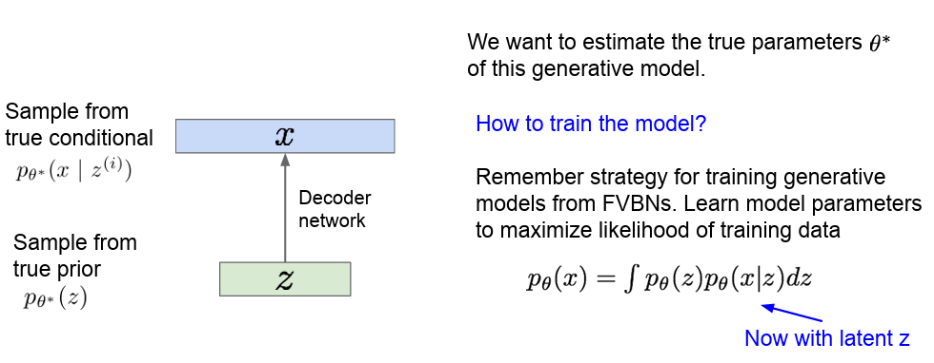
Variational Autoencoders (VAE)
Notes:
Faktörize Edilmiş Varyasyonel Bayes Ağı (FVBN - Factorized Variational Bayesian Network)

Slide 21
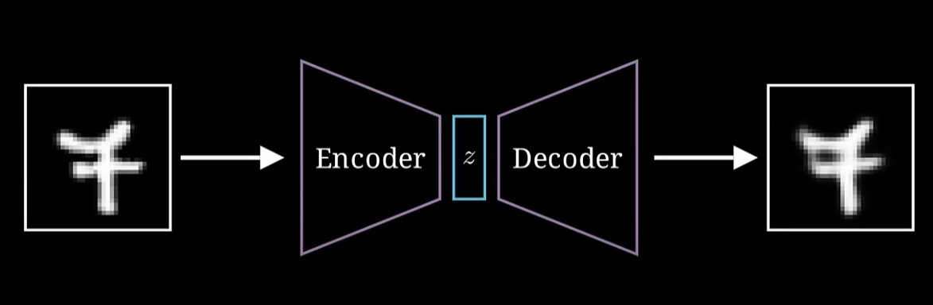
Variational Autoencoders (VAE)

Slide 22
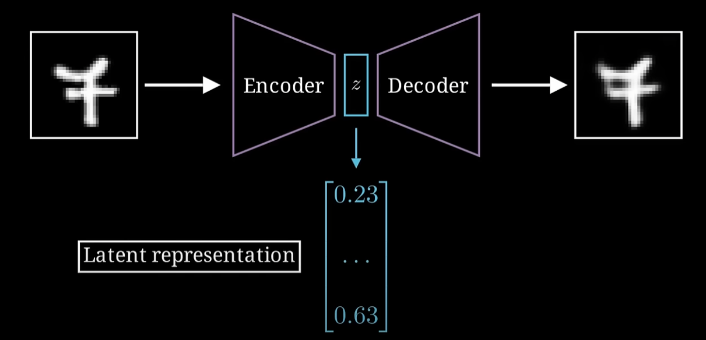
Variational Autoencoders (VAE)

Slide 23
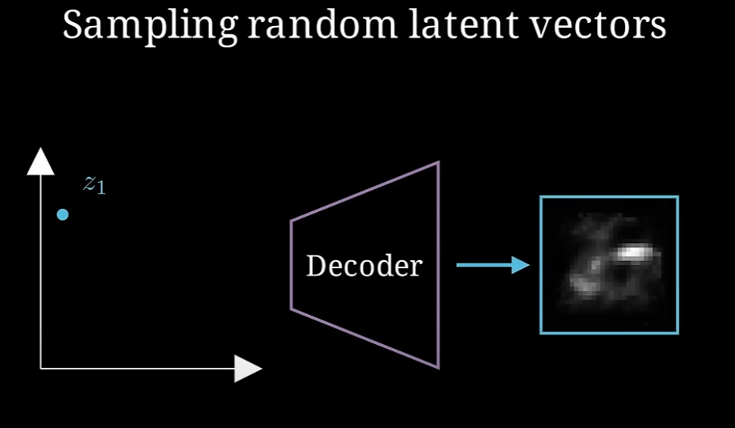
Variational Autoencoders (VAE)

Slide 24
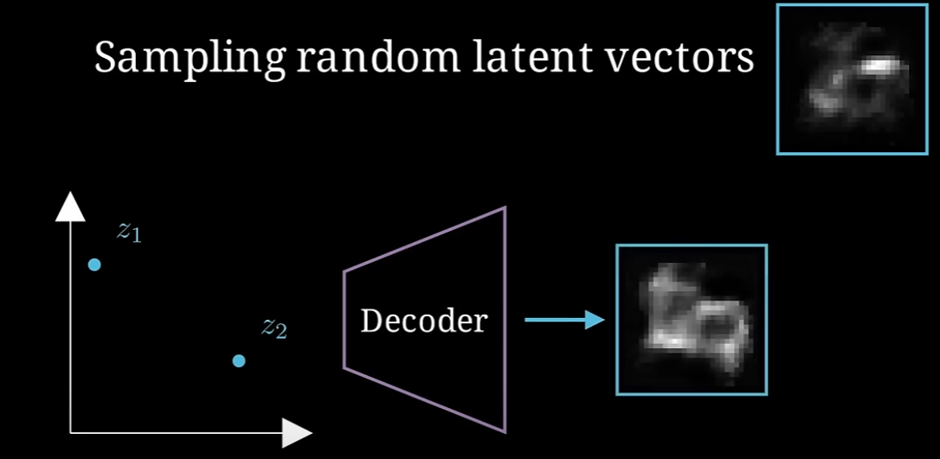
Variational Autoencoders (VAE)

Slide 25
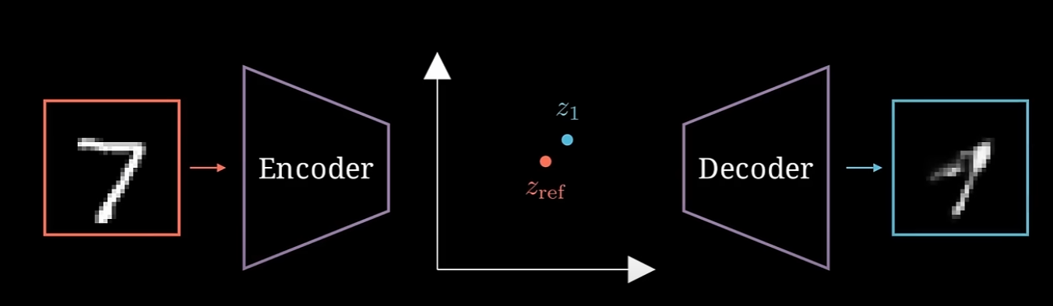
Variational Autoencoders (VAE)

Slide 26
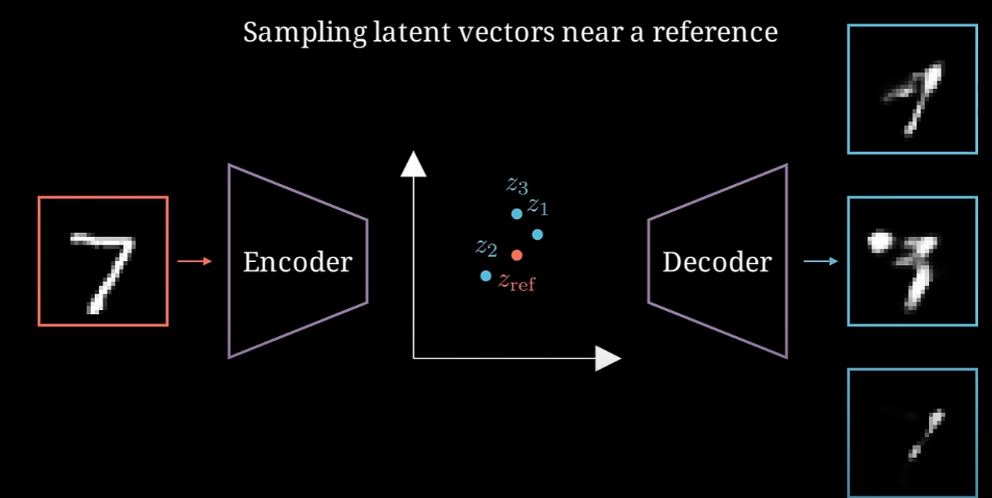
Variational Autoencoders (VAE)

Slide 27
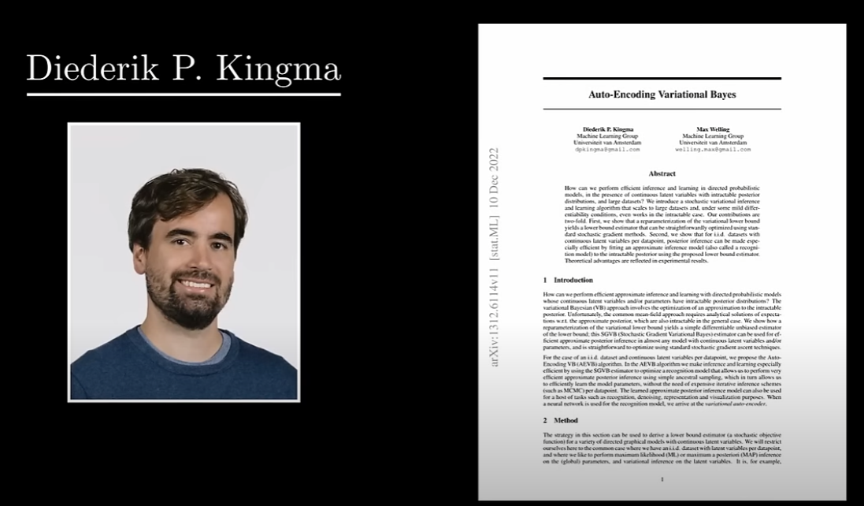
Variational Autoencoders (VAE)

Slide 28

Variational Autoencoders (VAE)

Slide 29
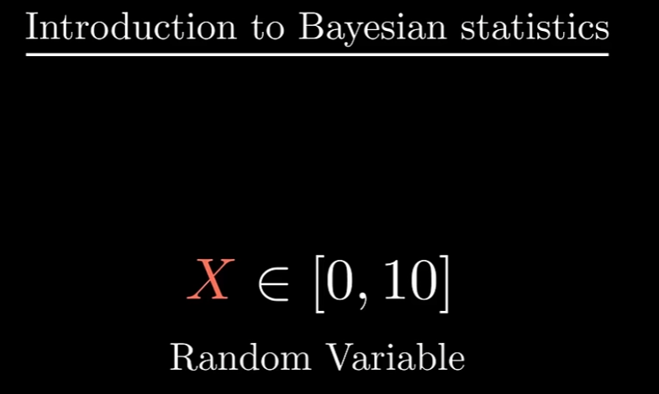
Variational Autoencoders (VAE)

Slide 30
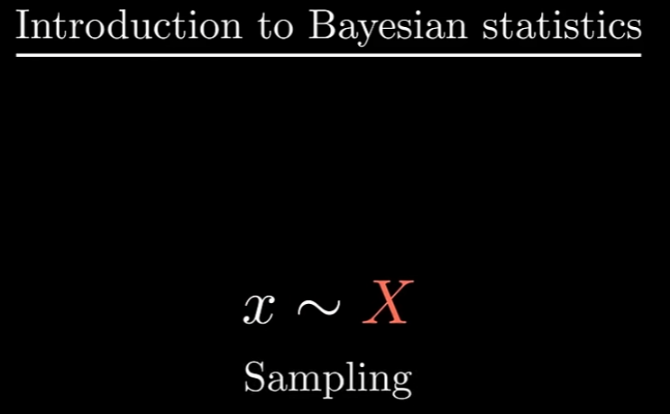
Variational Autoencoders (VAE)

Slide 31
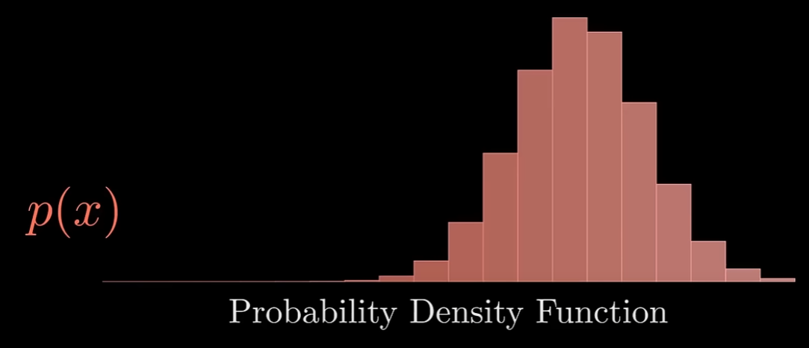
Variational Autoencoders (VAE)

Slide 32
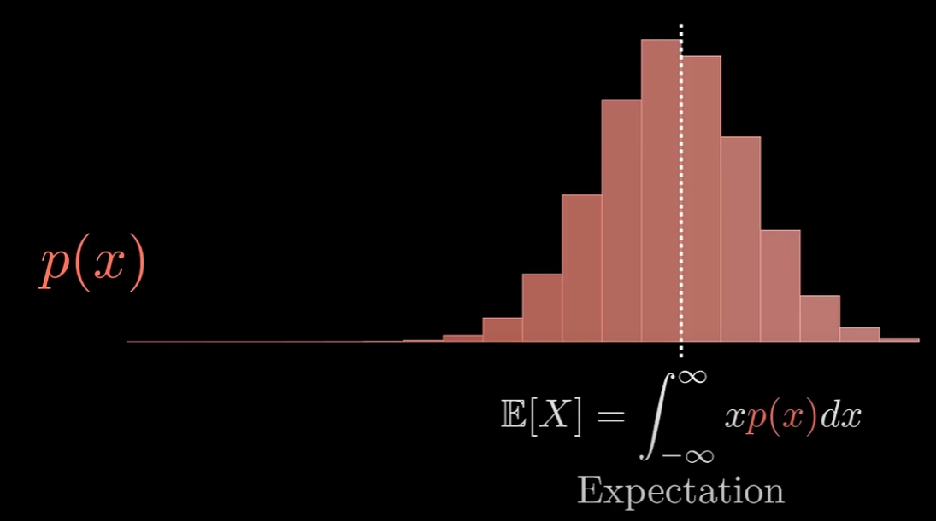
Variational Autoencoders (VAE)

Slide 33
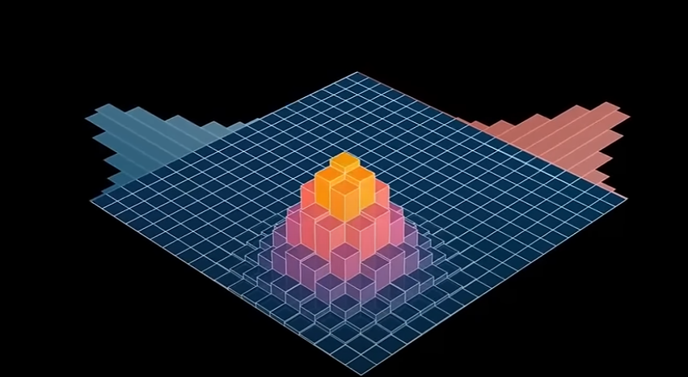
Variational Autoencoders (VAE)

Slide 34
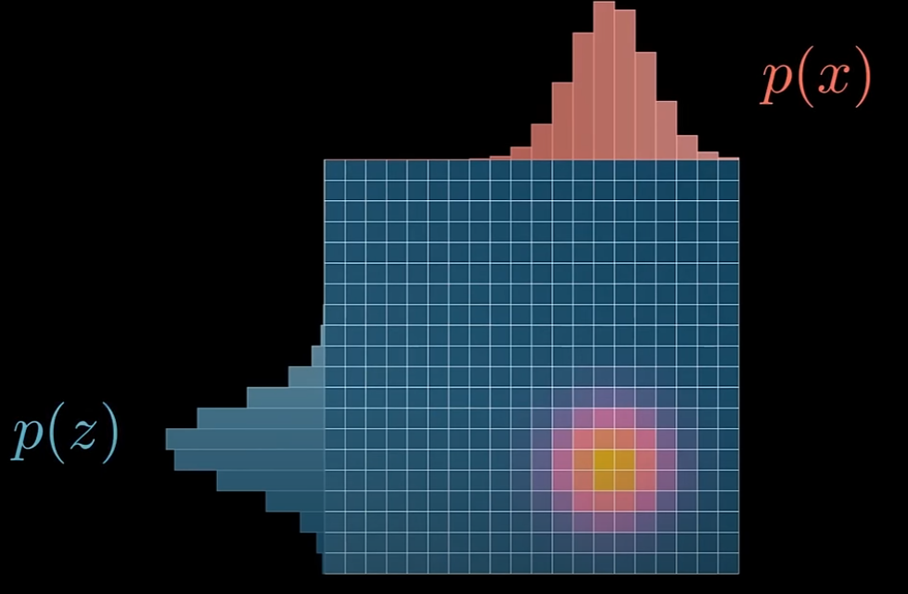
Variational Autoencoders (VAE)

Slide 35
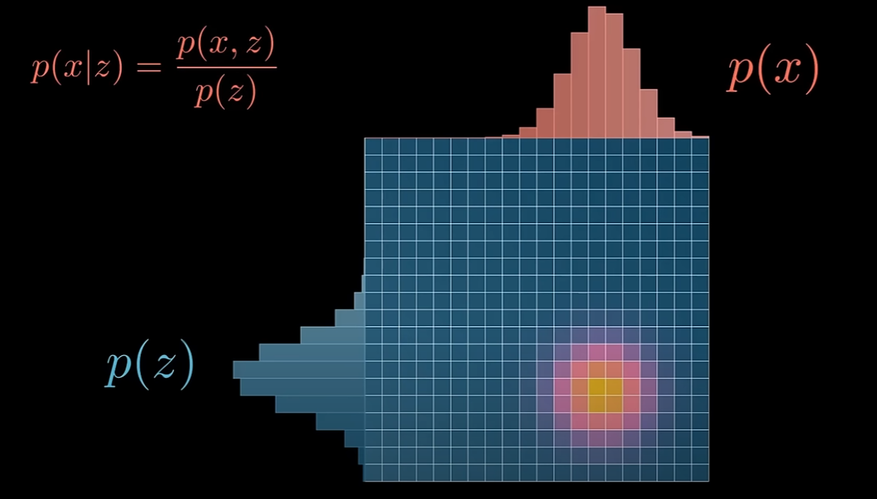
Variational Autoencoders (VAE)

Slide 36
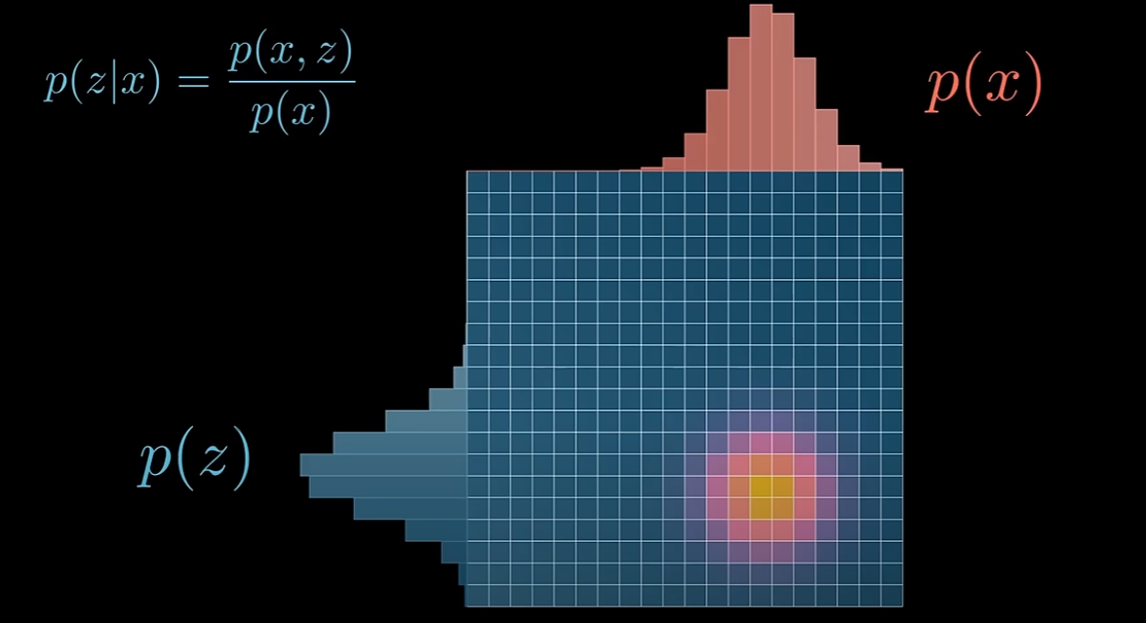
Variational Autoencoders (VAE)

Slide 37
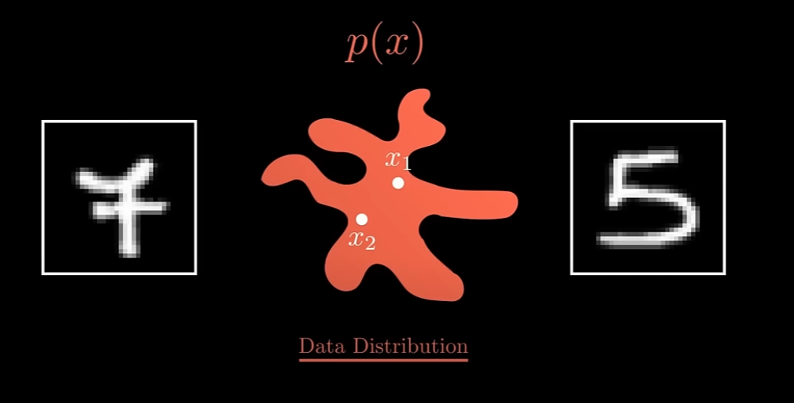
Variational Autoencoders (VAE)

Slide 38
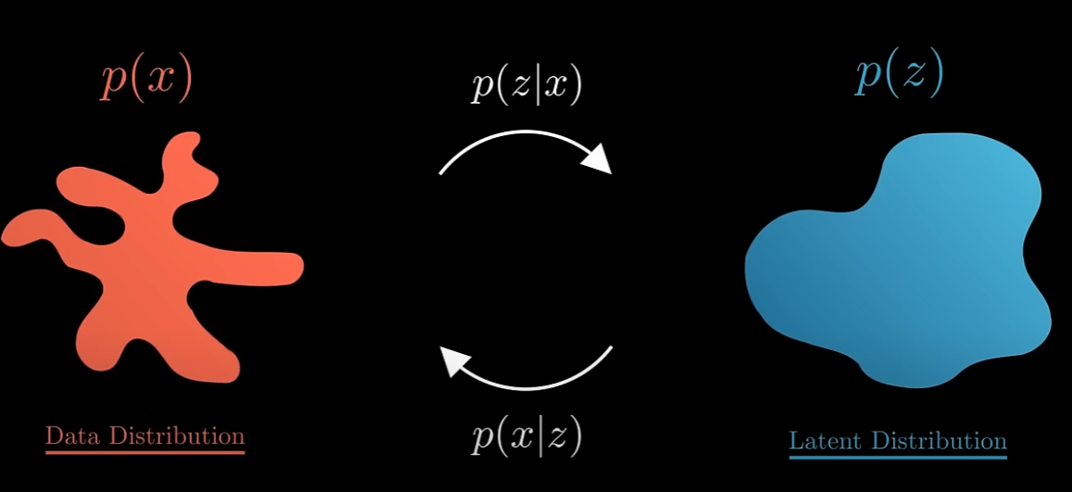
Variational Autoencoders (VAE)

Slide 39
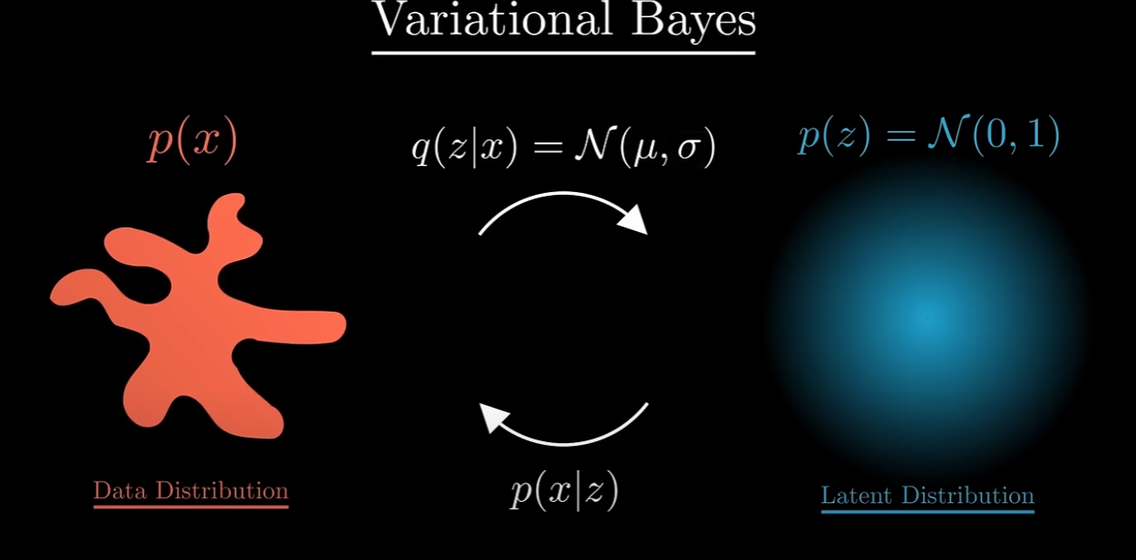
Variational Autoencoders (VAE)

Slide 40
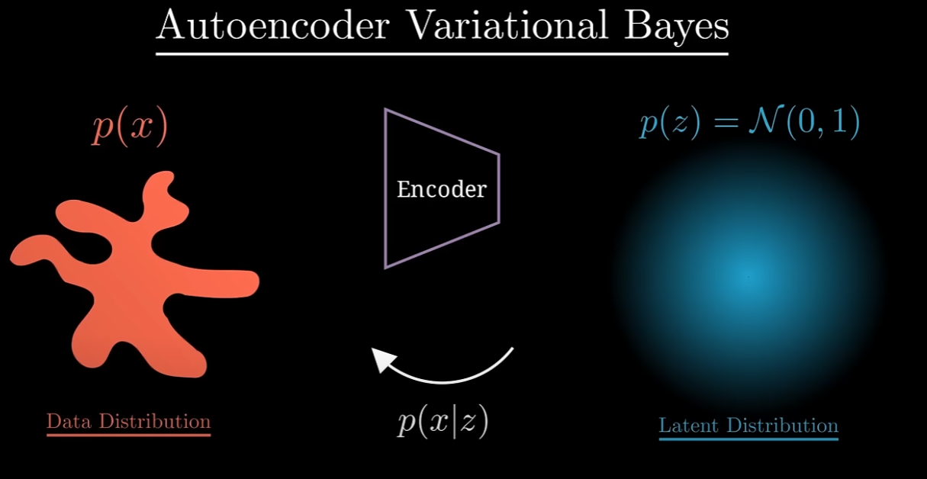
Variational Autoencoders (VAE)

Slide 41
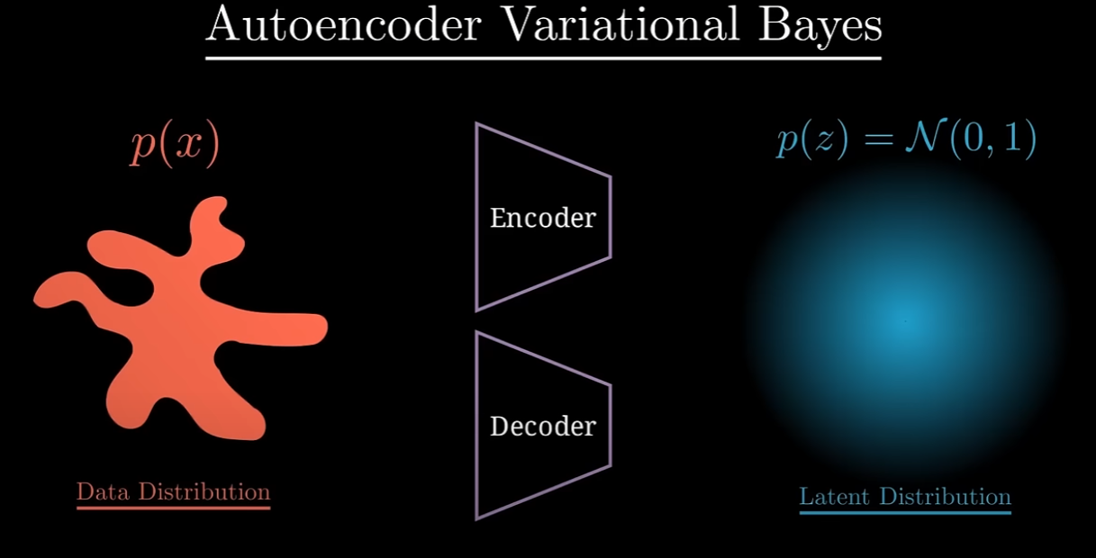
Variational Autoencoders (VAE)

Slide 42
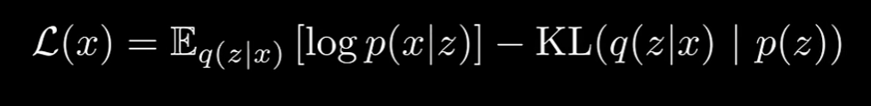
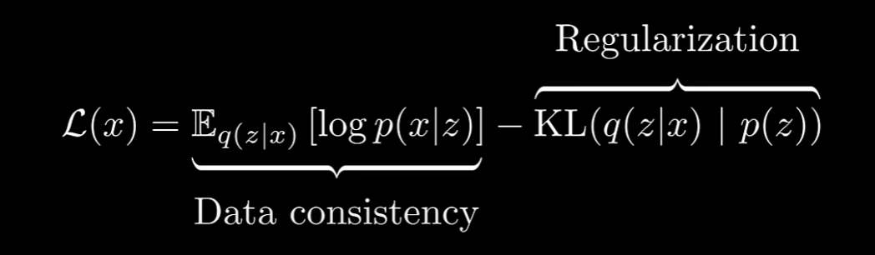
Variational Autoencoders (VAE)

Slide 43
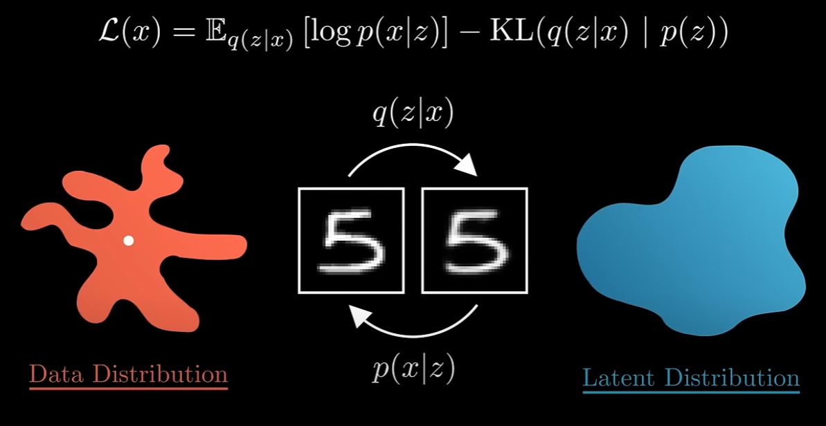
Variational Autoencoders (VAE)

Slide 44
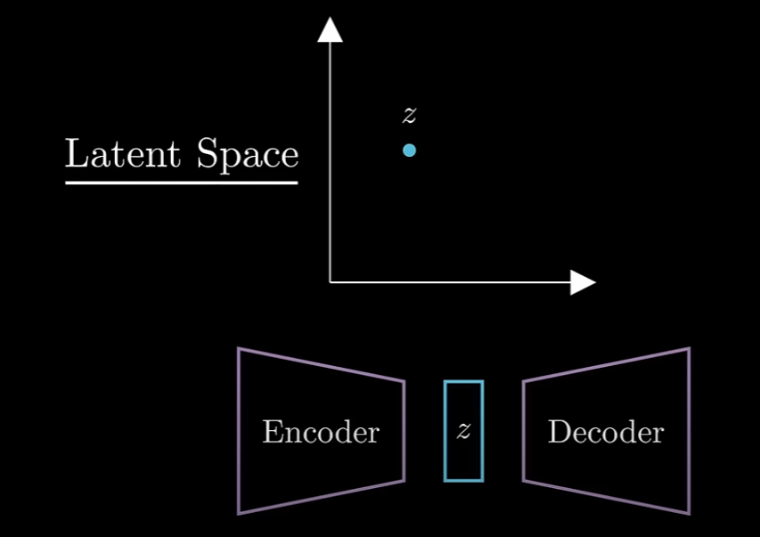
Variational Autoencoders (VAE)

Slide 45
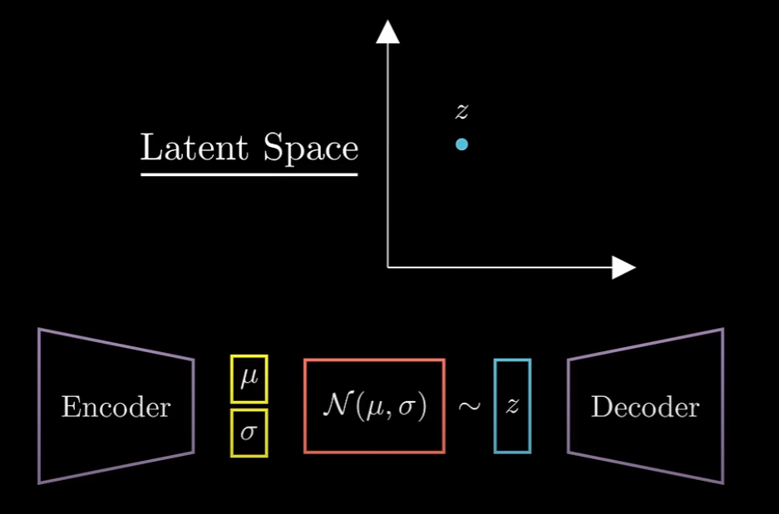
Variational Autoencoders (VAE)

Slide 46
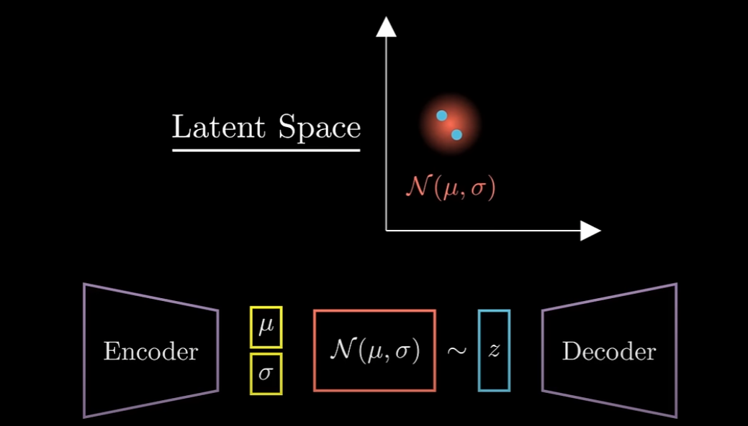
Variational Autoencoders (VAE)

Slide 47
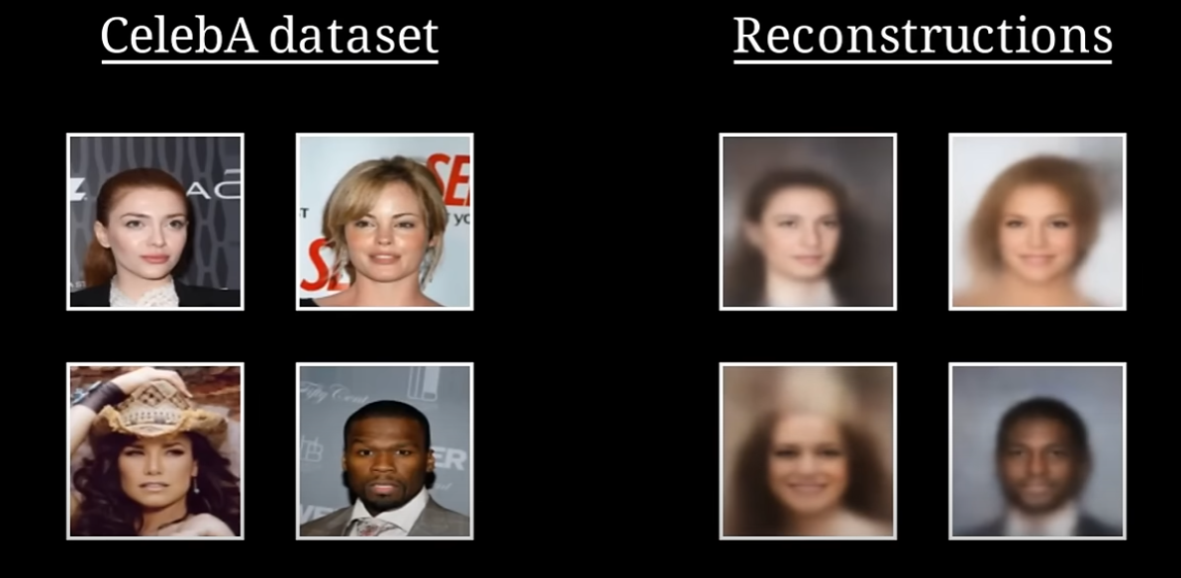
Variational Autoencoders (VAE)

Slide 48
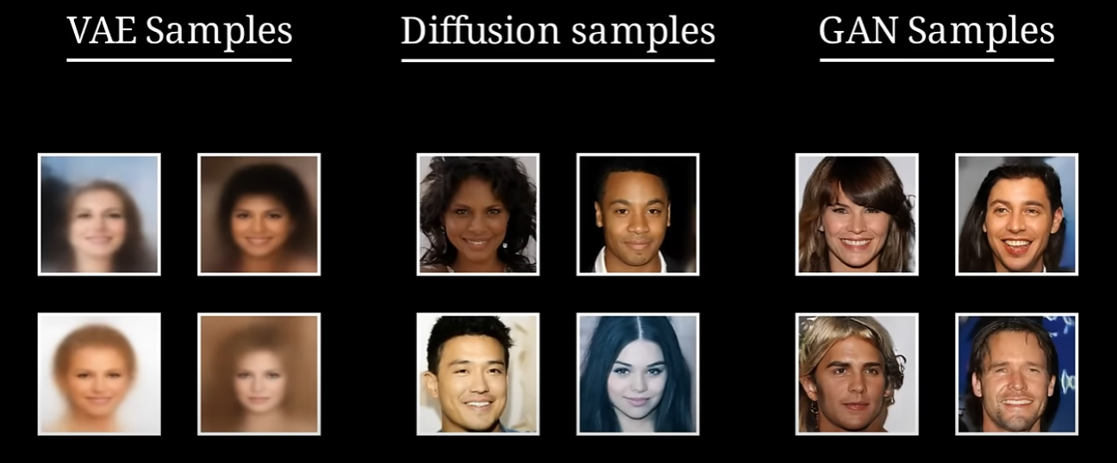
Variational Autoencoders (VAE)

